Slide 1


Тестване на информационна система
Защо, какво и как да тестваме, тестване на гранични стойности, видове тестване, тестване в .NET, тестване на информационна система
Проект "Отворено учебно съдържание по програмиране и ИТ", СофтУни Фондация
Курс "Информационни системи"
https://github.com/BG-IT-Edu
Софтуерни и хардуерни науки

Slide 2
Съдържание
Въведение в тестването на информационна система
Цел на тестването и типове тестване
​Защо, какво и как да тестваме
Тестване на гранични стойности
Видове тестване
Юнит тестване, Интеграционно тестване, Системно тестване, Приемно тестване
Тестване в .NET
Шаблонът "Arrange, Act, Assert"
​Тестване на Здравна информационна система
Настройки, тестване на входна форма, тестване на отделни функционалности
2
Notes:
2

Slide 3

Въведение в тестването на ИС
Цел на тестването, типове тестване, защо, какво и как да тестваме
Notes:
3

Slide 4
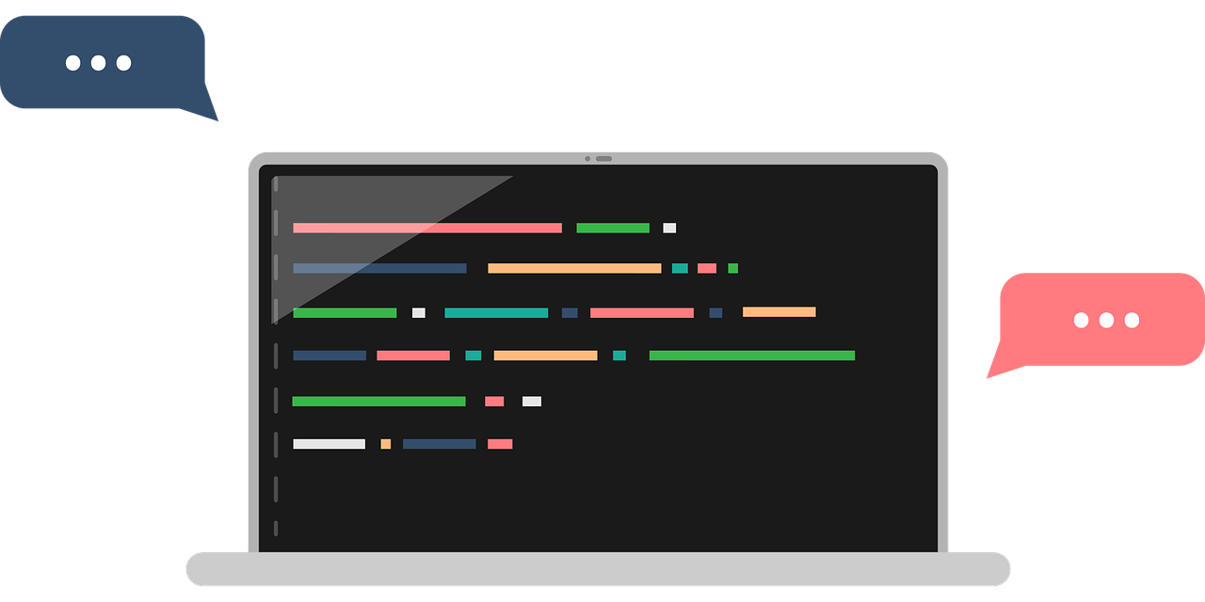
Цел на тестването
Откриване на грешки и проблеми в софтуера преди внедряване
Уверяване в работоспособността и функционирането според изискванията на системата
Повишаване на качеството и надеждността за по-добро потребителско изживяване и предотвратяване на бъдещи проблеми

Slide 5
Типове тестване
Функционално тестване
Проверява дали различните функционалности на системата работят правилно и съответстват на зададените изисквания
Включва проверка на входни данни, изходни резултати и взаимодействие между различни модули на системата
Нефункционално тестване
Фокусира се върху производителност, сигурност и използваемост на системата
Гарантира, че системата може да обработва очакваното натоварване, да защитава данните на потребителите и да предлага ефективно потребителско изживяване

Slide 6
Защо да тестваме?
Предотвратяване на проблеми
Удовлетвореност на потребителите
Съответствия с изискванията

Slide 7

Какво да тестваме?
Основни функционалности
Вход/изход, основни операции и взаимодействия
Гранични стойности
Данни на или извън границите на допустимите стойности
Сценарии на използване
Обичайни и неочаквани случаи

Slide 8

Как да тестваме?
Ръчно тестване
Изпълнение следвайки предварително дефинирани случаи
Автоматизирано тестване
Използване на инструменти за чести и повтарящи се тестове
Документиране на резултатите
Записване на грешки и резултати за по-лесно проследяване

Slide 9

Тестване на гранични стойности
Поведение на системата при минимални и максимални стойности
Notes:
9

Slide 10
Тестване на гранични стойности
Проверява поведението на системата при стойности на или около границите на допустимите диапазони
Откриват се грешки, появяващи се само при гранични стойности
Уверява, че системата обработва правилно минимални и максимални стойности
Пример:
Потребителят трябва да е на възраст между 18 и 65 години - тестват се стойности като 17, 18, 65, 66

Slide 11


Видове тестване
Юнит тестване, Интеграционно тестване, Системно тестване, Приемно тестване
Notes:
11

Slide 12
Видове тестване
Приемно тестване (Acceptance Testing)
Системно тестване (System Testing)
Интеграционно тестване (Integration Testing)
Юнит тестване (Unit Testing)

Slide 13

Юнит тестване (Unit Testing)
Нарича се още компонентно тестване
Първото или най-базово ниво на тестване
Тества отделни компоненти на софтуера
Отделна функция, метод, модул, обект и т.н.
Обикновено се извършва от самите програмисти във фазата на писане на код
Изпълнява се изолирано
Позволява дефектите да бъдат отстранени рано

Slide 14
Юнит тестване (Unit Testing) - Пример
Проверка на възрастта
Програмата задава въпрос: "На колко години си?"
Прочита въдените от потребителя "години"
ако годините са >= 18
връща вярно
в противен случай
връща невярно
Положителен тест(20) → очаква се вярно
Отрицателен тест (16) → очаква се невярно
Граничен тест (18) → очаква се вярно

Slide 15

Интеграционно тестване (Integration Testing)
Тестване на взаимодействието между компоненти
Отделните компоненти се тестват в група
Извършва се от програмисти, QA специалисти или специални интеграционни екипи
Предполага се, че компонентите вече са тествани поотделно
Основната цел е да се открият грешките в:
Интерфейси
͏Взаимодействието между интегрирани компоненти
͏Взаимодействието между системи

Slide 16
Интеграционно тестване (Integration Testing) - Пример
Здравна информационна система има няколко модула (компоненти):
Входна форма → Главна форма → Форма за пациенти
Всеки от тях е тестван поотделно
Искаме да проверим дали работят заедно
Интеграционни тестове:
Тестваме дали при пускане на приложението ни се отваря входната форма
Тестваме дали след успешно влизане с потребителско име и парола, се показва главната форма спрямо ролята
Тестваме дали бутонът за пациенти води към формата за пациенти

Slide 17

Системно тестване (System Testing)
Фокусира се върху цялата система
Нейното поведение (какво прави системата)
Нейните възможности (как се справя системата)
Реализира се чрез тестване "от край до край" (E2E, end-to-end)
Извършва се само от QA специалисти
Разглежда системата от гледна точка на крайния потребител
Може да бъде функционално и нефункционално

Slide 18
Системно тестване (System Testing) - Пример
Изисква специално обособена стейджинг среда
Максимално точно копие на сайта/приложението, до което имат достъп крайните потребители, предназначено за системно тестване
Тестване модула за вход - Програмата има входна форма с попълване на потребителско име и парола
Прочита въдените от потребителя данни
ако данните отговарят на потребител в БД
връща вярно
в противен случай
връща невярно
Положителен тест(данни, отговарящи в БД) → очаква се вярно
Отрицателен тест(празни полета) → очаква се невярно

Slide 19
Интеграционно vs. Системно тестване
Интеграционно тестване
Тества взаимодействието между различни модули
Фокусира се върху свързването и комуникацията между компонентите
Може да се извърши по време на разработката
Системно тестване
Тества цялата система като едно цяло
Фокусира се върху крайните изисквания и поведението на системата
Изисква цялата система да бъде завършена

Slide 20
Приемно тестване (Acceptance Testing)
Последният етап преди етапът на внедряване
Валидира цялостно функционално бизнес решение
Приемното тестване се изпълнява:
От членове на бизнес екипа (алфа тестване)
От крайни потребители (бета тестване)
Следват се оперативни инструкции
Гарантира се спазване на договорните и регулаторни насоки
Отговаря на въпроса дали актуалното поведение на системата съответства на очакванията на клиента

Slide 21
Приемно тестване (Acceptance Testing) - Пример
Здравната информационна система се тества първо локално (алфа тестване), след това от външни потребители (бета тестване)
Алфа тестери
Група вътрешни потребители
Запознати с проекта
Не участват пряко в развитието му
Тестват дали приложението работи правилно
Дават обратна информация за това как потребителското изживяване може да се подобри
Бета тестери
След алфа тестването, продуктът и грешките се коригират
Бета тестването се извършва от избрана група крайни потребители
Служи като "плавен старт"
Обратна връзка от реални потребители, които нямат предварителни познания за приложението и/или новите функции

Slide 22

Тестване в .NET
Инструменти за тестване в .NET,
Шаблонът "Arrange, Act, Assert"
Notes:
22

Slide 23
Инструменти за тестване в .NET
xUnit
Рамка (framework) за тестване в .NET екосистемата
Включва интеграция с различни инструменти за тестване на EF Core
[Fact]
public void ButtonLoginClick_ValidAdminCredentials_OpensAdminForm()
{
...
}
Атрибут, обозначаващ тестов метод

Slide 24
Шаблонът "Arrange, Act, Assert" (1)
Arrange, Act, Assert (AAA) е популярен шаблон, който се използва за писане на тестове
Arrange (Подготовка)
Подготвя се всичко необходимо за теста
Act (Действие)
Извършва се основното действие, което искаме да тестваме
var calculator = new Calculator();
var result = calculator.Add(5, 3);

Slide 25
Шаблонът "Arrange, Act, Assert" (2)
Assert (Потвърждение)
Проверява се дали резултатът от действието е това, което очакваме
Трите стъпки се комбинират в цялостен тест
Assert.AreEqual(8, result);
[Fact]
public void Add_ShouldReturnCorrectSum()
{
// Arrange
var calculator = new Calculator();
// Act
var result = calculator.Add(5, 3);
// Assert
Assert.AreEqual(8, result);
}
Задаваме описателно име на метода - действие → очакван резултат
Извършваме действието
Очакваме резултата

Slide 26

Тестване на Здравна информационна система
Настройки, тестване на входна форма, тестване на отделни функционалности

Slide 27
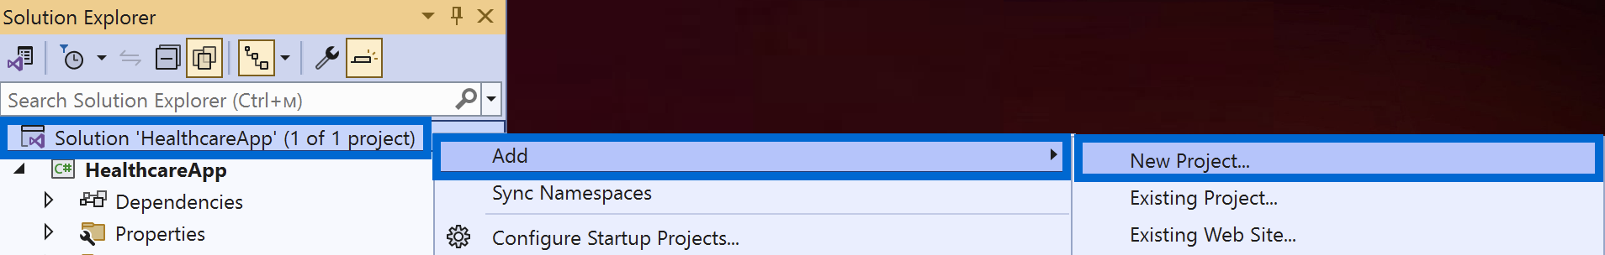
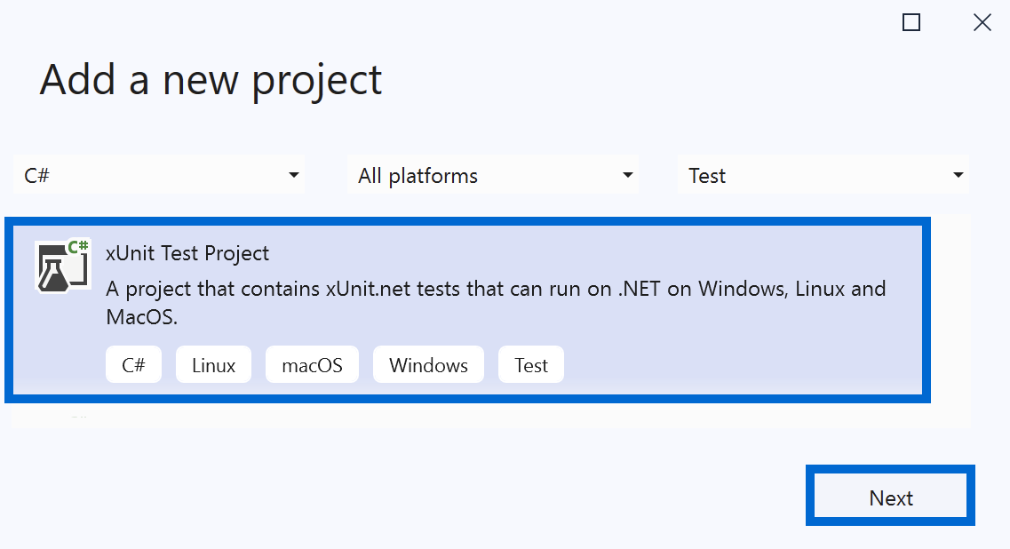
Добавяне на тестов проект (1)
Създаваме тестов проект
С десен бутон Solution "HealthcareApp" → Add → New Project
Избираме шаблон xUnit Test

Slide 28
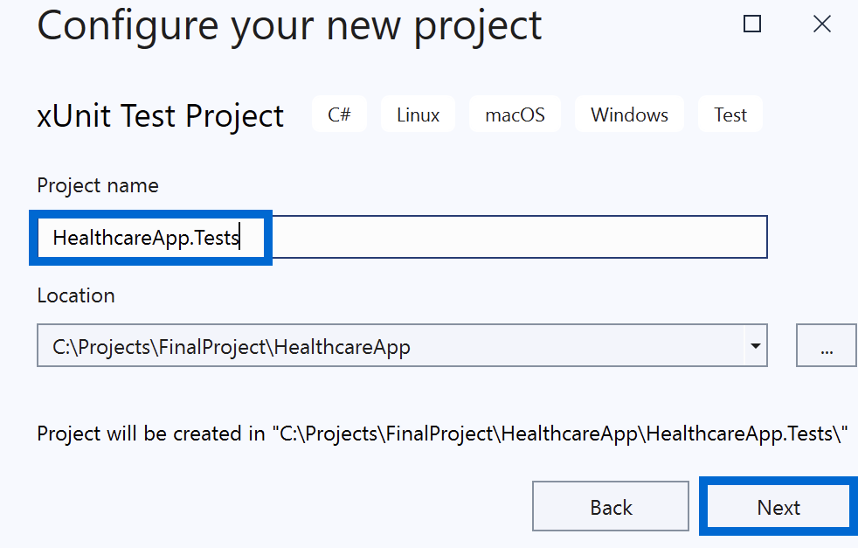
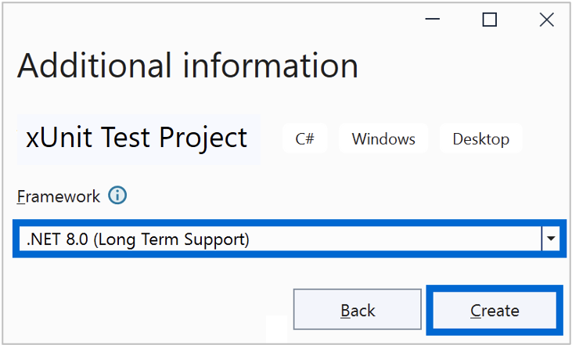
Добавяне на тестов проект (2)
Задаваме подходящо име на проекта, например "HealthcareApp.Tests"
Избираме версията на .NET

Slide 29
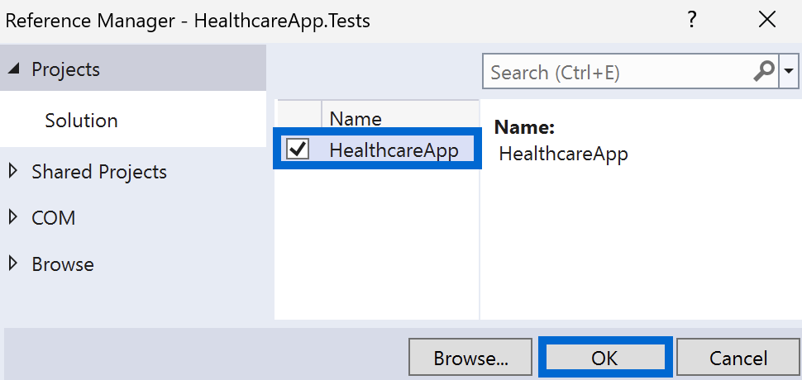
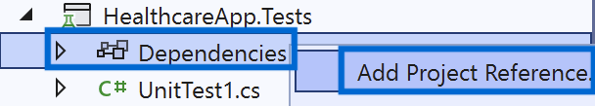
Добавяне на тестов проект (3)
Добавяме референция към основния проект
С десен бутон Dependencies → Add Project Reference
Уверяваме се, че сме избрали тестовия проект в Package Manager конзолата

Slide 30
Добавяне на тестов проект (4)
Добавяме библиотеката xUnit през Package Manager конзолата
Install-Package xunit
Install-Package xunit.runner.visualstudio

Slide 31
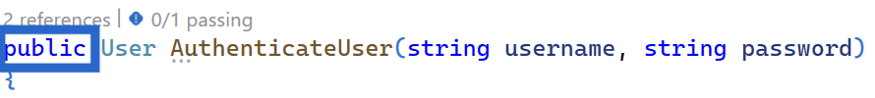
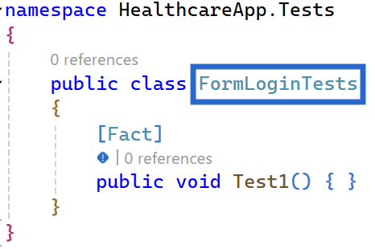
Тестване на входна форма (1)
Редактираме FormLogin, за да може да достъпваме кода за тестване
Променяме нивото на достъп на метода AuthenticateUser на public
В тестовия проект създаваме нов файл FormLoginTests

Slide 32
Тестване на входна форма (2)
Създаваме тест, който проверява правилното логване на админ
[Fact]
public void ButtonLoginClick_ValidAdminCredentials_OpensAdminForm()
{
// Arrange
var formLogin = new FormLogin();
// Act
var user = formLogin.AuthenticateUser("admin", "ivanivanov1");
// Assert
Assert.NotNull(user);
Assert.Equal("Admin", user.Role.RoleName);
}
Задаваме описателно име на метода - действие → полета → очакван резултат
Задаваме валидни данни за вход на админ
Очакваме потребителя да не е null
Очакваме ролята на потребителя да е админ

Slide 33
Тестване на входна форма (3)
Създаваме тест, който проверява неправилно логване на потребител
[Fact]
public void ButtonLoginClick_InvalidCredentials_ShowsErrorMessage()
{
// Arrange
var formLogin = new FormLogin();
// Act
var user = formLogin.AuthenticateUser("wronguser", "wrongpassword");
// Assert
Assert.Null(user);
}
Задаваме описателно име на метода - действие → полета → очакван резултат
Задаваме невалидни данни за вход на потребител
Очакваме потребителя да е null

Slide 34
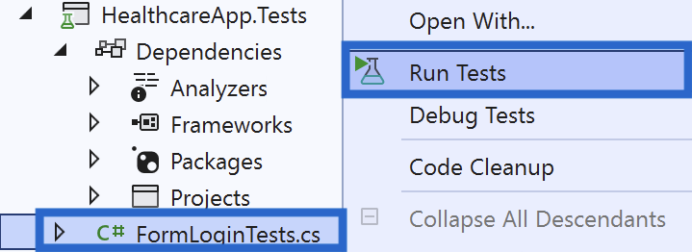
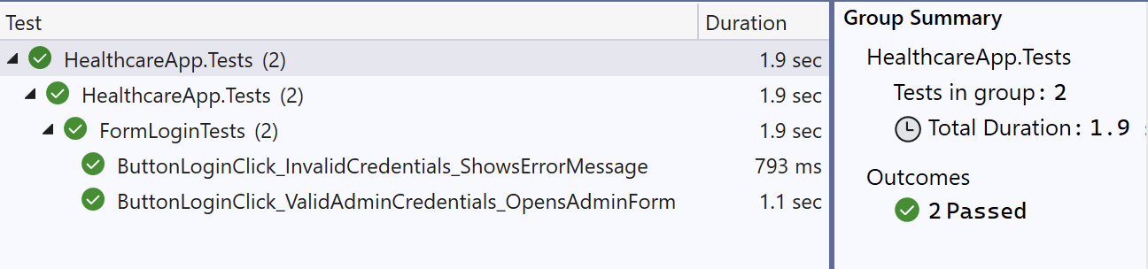
Тестване на входна форма (4)
Пускаме тестовете с десен бутон върху FormLoginTests → Run Tests

Slide 35
Тестване на отделни функционалности (1)
Създаваме нов файл FormLoginPatientsTests
Създаваме тест, който проверява зареждането на пациенти
[Fact]
public void FormPatients_LoadsPatientsFromDb()
{
// Arrange
var formPatients = new FormPatients();
var method = typeof(FormPatients)
.GetMethod("LoadPatientsFormDb", BindingFlags.NonPublic | BindingFlags.Instance);
// Act
var result = method.Invoke(formPatients, null);
// Assert
Assert.True(((List<Patient>)result).Count > 0);// Проверка, че има поне един пациент
}
Използваме Reflection за достъп до private метода
Извикваме метода LoadPatientsFromDb

Slide 36
Тестване на отделни функционалности (2)
Създаваме тест, който проверява добавянето на пациент
[Fact]
public void FormPatient_ValidPatientProperties_AddsNewPatient()
{
// Arrange
var formPatients = new FormPatients();
var newPatient = new Patient
{
FirstName = "John",
LastName = "Doe",
PersonalIdNumber = "1234567890",
Gender = "Мъж",
Phone = "0888123456"
};
var method = typeof(FormPatients)
.GetMethod("AddNewPatient", BindingFlags.NonPublic | BindingFlags.Instance);
...
Използваме Reflection за достъп до private метода

Slide 37
Тестване на отделни функционалности (3)
...
// Act
method.Invoke(formPatients, [newPatient]);
// Assert
using (var dbContext = new HospitalDbContext())
{
var patient = dbContext.Patients
.FirstOrDefault(p => p.PersonalIdNumber == "1234567890");
Assert.NotNull(patient);
Assert.Equal("John", patient.FirstName);
Assert.Equal("Doe", patient.LastName);
}
}
Извикваме метода AddNewPatient

Slide 38
Тестване на отделни функционалности (4)
Създаваме тест, който проверява редактирането на пациент
[Fact]
public void FormPatient_ValidPatientProperties_EditsNewPatient()
{
// Arrange
using (var dbContext = new HospitalDbContext())
{
var patient = dbContext.Patients.FirstOrDefault();
if (patient == null) return;
patient.FirstName = "UpdatedName";
var formPatients = new FormPatients();
var method = typeof(FormPatients)
.GetMethod("EditPatient", BindingFlags.NonPublic | BindingFlags.Instance);
...
Използваме Reflection за достъп до private метода

Slide 39
Тестване на отделни функционалности (5)
...
// Act
method.Invoke(formPatients, [patient]);
// Assert
var updatedPatient = dbContext.Patients
.FirstOrDefault(p => p.PatientId == patient.PatientId);
Assert.NotNull(updatedPatient);
Assert.Equal("UpdatedName", updatedPatient.FirstName);
}
}
Извикваме метода EditPatient

Slide 40
Тестване на отделни функционалности (6)
Създаваме тест, който проверява изтриването на пациент
[Fact]
public void FormPatient_ValidPatient_DeletesNewPatient()
{
// Arrange
var formPatients = new FormPatients();
using (var dbContext = new HospitalDbContext())
{
var patient = dbContext.Patients.FirstOrDefault();
if (patient == null) return;
var method = typeof(FormPatients).GetMethod(
"DeletePatient", BindingFlags.NonPublic | BindingFlags.Instance);
...
Използваме Reflection за достъп до private метода

Slide 41
Тестване на отделни функционалности (6)
Извикваме метода DeletePatient
...
// Act
method.Invoke(formPatients, [patient]);
// Assert
var deletedPatient = dbContext.Patients
.FirstOrDefault(p => p.PatientId == patient.PatientId);
Assert.Null(deletedPatient);
}
}

Slide 42
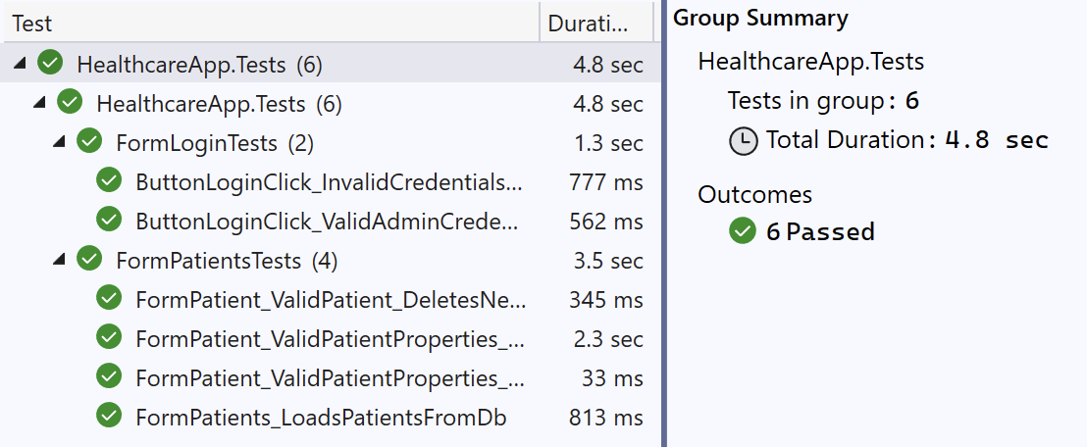
Тестване на отделни функционалности (7)
По същия начин може да напишем тестове админи, лекари и прегледи

Slide 43
Обобщение
Правилното тестване спестява време и ресурси
Предотвратява проблеми преди внедряване
Може да покрива всички възможни сценарии
Юнит тестване == тестване на единичен компонент
Интеграционно тестване == тестване на взаимодействието между компонентите
Системно тестване == QA-те тестват цялата система
Приемно тестване == Клиентът тества крайния продукт
Notes:
43

Slide 44
Въпроси?
Проект "Отворено учебно съдържание по програмиране и ИТ", СофтУни Фондация (лиценз CC-BY-NC-SA)
Notes:
44

Slide 45


Лиценз
Този курс (презентации, примери, демонстрационен код, упражнения, домашни, видео и други активи) представлява свободно учебно съдържание и се разпространява под свободен лиценз CC-BY-NC-SA
Проект "Отворено учебно съдържание по програмиране и ИТ" към Фондация "Софтуерен университет":
https://github.com/BG-IT-Edu
Notes:
45

